Slide 1
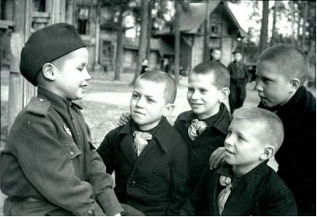
Дети войны 1941-1945г.
Авторы:
учащиеся 3 класса:
Шевкун Арина
Ульяна Грушевенко
Ирина Луценко
Денис Пантюхов
Сергей Бондаренко
руководители:
Вернигур Елена Васильевна
Лазарева Елена Викторовна

Slide 2
Гипотеза Недетское это дело – война…
Цель нашей работы:
ознакомление и расширение знаний о судьбах детей в Великую Отечественную войну.

Slide 3
Задачи
Узнать о жизни детей в военное время.
Провести анкетирование.
Проанализировать полученную
информацию и сделать выводы.

Slide 4
Пути решения задач
Составление плана действий.
Разработка анкеты для учащихся.
Сбор информации по теме проекта.
Создание презентации.
Выступление перед учащимися
начальных классов.

Slide 5
План действий
1. Опросить ребят.
2. Спросить родителей и учителей.
3. Прочитать в книгах, энциклопедиях.
4. Найти информацию
в Интернете.

Slide 6
Кроссворд
 |  |  |  | 5
 | 2 | 3 | 4
1
1. Страна, которая напала на
нашу страну.
2. Город, который был в
Блокаде 900 дней.
3. Награда, за подвиг.
4. Праздник, который
отмечаем 9 мая.
5. Месяц, в котором
закончилась война.

Slide 7
Анкета для учащихся
1. Назови даты начала и окончания Великой Отечественной войны. 2. Почему эта война называется Великая Отечественная? 3. Как называлась армия нашей страны? 4. Какое государство развязало Великую Отечественную войну?
5. Какие беды принесла Великая Отечественная война? 6. Какие герои войны тебе известны? 7. Как называется праздник, который отмечает наша страна 9 Мая? 8. В каких мероприятиях по празднованию дня Победы вы принимали участие вместе с родителями?

Slide 8
Результат анкетирования

Slide 9
Словарь
Герой - человек, совершающий подвиги, необычайные по своей храбрости, доблести, самоотверженности.
/С.И. Ожегов/

Slide 10
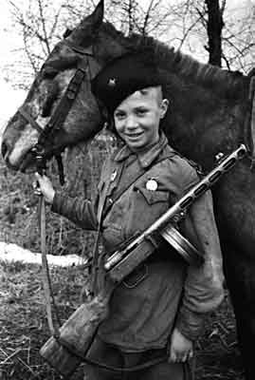
Дети на войне
Сколько их маленьких, отважных сердец, сколько любви и преданности своей Родине…

Slide 11
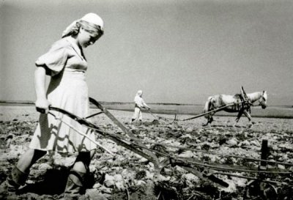
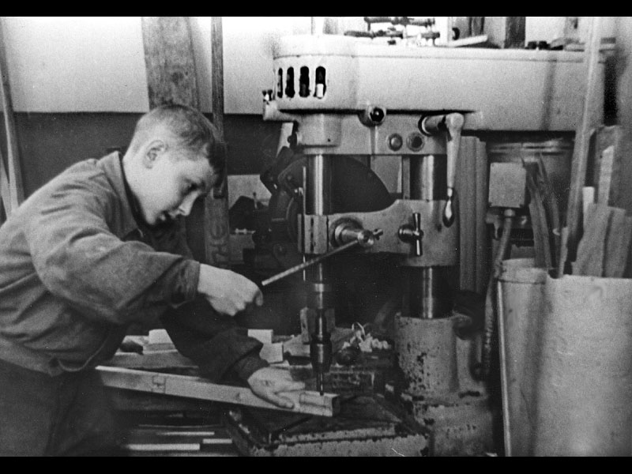
В тылу
В деревне На заводе
Девочки и мальчики выращивали хлеб, собирали урожай , стояли у станка.

Slide 12
Дети Блокады
11-летняяТаня Савичева.
«28 декабря 1941 года. Женя умерла…. Бабушка умерла 25 января 1942-го, 17 марта — Лека умер, дядя Вася умер 13 апреля, 10 мая — дядя Леша. Мама — 15 мая». А дальше — без даты: «Савичевы умерли. Умерли все. Осталась одна Таня».

Slide 13
Школьники Блокады
В осажденном городе работали 30 школ. Дети учились. Это был подвиг!

Slide 14
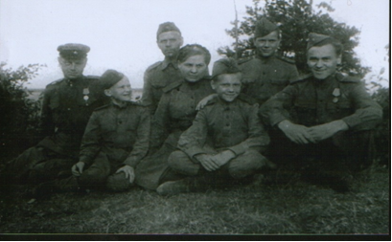
На фронте
Мальчики и девочки шли на фронт в военные части, становились сыновьями и дочерями полков.

Slide 15
Дети - партизаны
.
Партизанское движение оказало большую помощь Советской Армии в достижении победы над врагом.

Slide 16
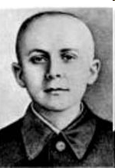
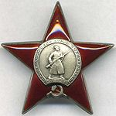
Марат Казей Валя Котик
Дети герои

Slide 17
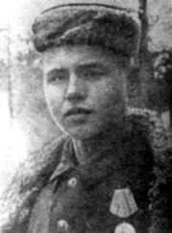
Зина Портнова Леня Голиков
Дети герои

Slide 18
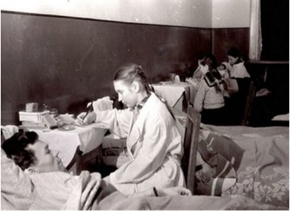
Помощь фронту
Но не все дети могли работать на заводах, воевать в партизанских отрядах…

Slide 19
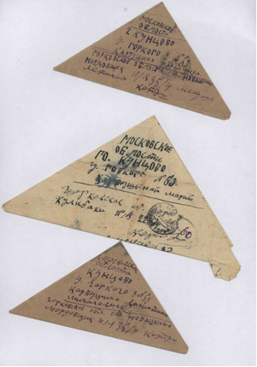
Письмо на фронт
«Doрoгoй папа! Я очень хочу попросить чтобы тебя, чтобы ты громил фашистов чтo есть мочи и поcкoрee возвращался домой живым, а то мама часто плачет. Мы с ней очень соскучились. А я всегда думаю о тeбe. Я горжусь, что ты — солдaт, и что у тебя есть oрдeн и медали, и что ты защищаешь всех нас oт фашистов! Ждем тебя. Твой сын Женя.

Slide 20
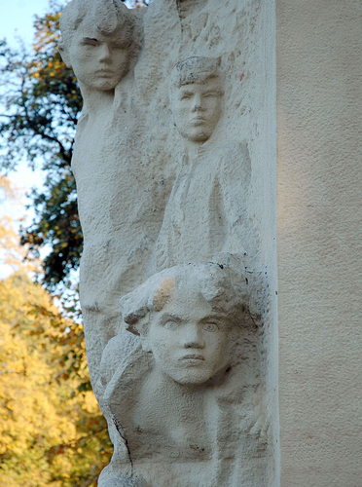
«Никто не забыт, ничто не забыто»
Официальный список «пионеров-героев» был оформлен в 1954 году с составлением Книги почёта.
В память об этой страшной войне люди создают памятники, мемориалы.
«Пионерам-героям»
в Таврическом саду. г. Санкт - Петербург

Slide 21
Вывод
Мы считаем, что наша гипотеза неверна.
Да, война это «Недетское дело», но дети не могли
быть безучастны к этим трагическим событиям. Война – это горе, слезы. Она постучалась в каждый
дом, принесла беду. Тысячи взрослых и детей прошли
сквозь испытания, ужасные мучения, но они
выстояли и победили.
До войны самые обыкновенные мальчишки
и девчонки учились, помогали старшим, играли,
бегали-прыгали, разбивали носы и коленки. Их имена
знали только родные, одноклассники, да друзья.
Но пришёл час, дети стали трудиться в тылу, участвовать в военных действиях, вставали на защиту своей Родины. «Вся страна,
от мала до велика, встала на
защиту Родины!»

Slide 22
Вывод
2. Будущее невозможно без прошлого и настоящего.
3. Мы должны знать не только историю своей страны, но и историю своей семьи.
Я не напрасно беспокоюсь, Чтоб не забылась та война: Ведь эта память - наша совесть. Она как сила нам нужна… /Ю. Воронов/

Slide 23
Программа действий
1. Выступить с проектом перед учащимися
начальных классов.
2. Посетить музей «Боевой Славы»
3. Смотреть телепередачи, фильмы,
посвящённые ВОВ.
4. Читать книги о войне.
5. Беседовать с родными.
6. Продолжать работу над пополнением Книги
Почёта.
7. Возлагать цветы к памятникам и мемориалам.

Slide 24
Вывод
Давно отгремели военные залпы. Живем мы на мирной земле. Но помним о мужестве, Силе и братстве, Минувшей войны седине. О подвигах - стихи слагают. О славе – песни создают. “Герои никогда не умирают, Герои в нашей памяти живут!”

Slide 25
Информационные ресурсы
Ожегов С.И. Словарь русского языка. – Екатеринбург, «Урал - Советы» («Весть»), 2006
Энциклопедии Аванта+. История XX век.
Интернеит – ресурс: http://ru.wikipedia.org/ и др.

